Slide 1




Congresillo técnico
Rama de Natación Stadio Italiano
Octubre 2025.

Slide 2

Temas de congresillo.
Días y horarios.
Equipos participantes.
Calentamiento.
Relevos.
Ceremonia de inauguración.
Premiaciones.
Ubicación del publico y equipos.
Información de los jueces.
Información encargada de la mesa de control.
Varios.
Drive con la información del torneo.
Pruebas promocionales
Preguntas y consultas.

Slide 3
1. Días y horarios.
1.SERIES CLASIFICATORIAS, EN F O R M A T O O P E N:
ETAPA 1: Viernes 24 Octubre, calentamiento: 08:00 / Inicio de pruebas 09:00.
ETAPA 2: Sábado 25 Octubre, calentamiento: 08:00 / Inicio de pruebas 09:00.
2. F I N A L E S, P O R C A T E G O R Í A:
ETAPA 1: Viernes 24 Octubre, calentamiento: 16:00 / Inicio de pruebas 17:30
17:00 a 17:30 inauguración.
ETAPA 2: Sábado 25 Octubre, calentamiento 16:00 / Inicio de pruebas 17:00

Slide 4
2. E QUIPOS PARTICIPANTES (225).
Andes Club.
Orcas de Aysén.
Asociación Patagonia Coyhaique.
Atlantis.
Club Deportivo Universidad Católica.
Club Deportivo Altis.
Santiago Swim.
Estadio Español.
Club de Natación Ñuñoa
Mendoza de Regatas.
Club Mayor de Coquimbo
Stadio Italiano

Slide 5
3. Turnos de Calentamiento.
Primer turno, Infantiles:
AM: 08:00 a 08:25 / PM: 16:00 a 16:25 hrs.
Segundo turno, Juveniles:
AM: 08:250 a 08:50 / PM: 16:25 a 16:50 hrs.

Slide 6
4. RELEVOS.
Se inscriben antes del inicio de las pruebas.
Se nadan solo en la jornada PM.
Se inscriben solo en la jornada PM.
Se premian al igual que las pruebas individuales.
No se aceptan equipos “fuera de competencia”.

Slide 7
5.Ceremonia de inauguración.
En la Etapa 1 de finales, Viernes 24 octubre 17:00 a 17:30 hrs.
Desfilan 2 representantes por club uniformados.
Himnos nacionales de Chile, Argentina e Italia.
Palabras de autoridad de Stadio Italiano.
Entrega de galvano a representante de Mendoza de Regatas.
Presentación de Natación Artística Stadio Italiano.

Slide 8
6.Premiaciones.
Se realizara ceremonia de premiación cada 2 pruebas.
Relevos se premian la misma etapa que se nadan.
Presentarse uniformados.
Habrá una persona encargada de recibir a los medallistas inmediatamente terminada la prueba.
Al final de la Etapa 2 de finales se premiaran los 3 primeros lugares por club y las mejores marcas técnicas por categoría tanto en damas como en varones.

Slide 9
7. Mapa de ubicación publico, deportistas.

Slide 10
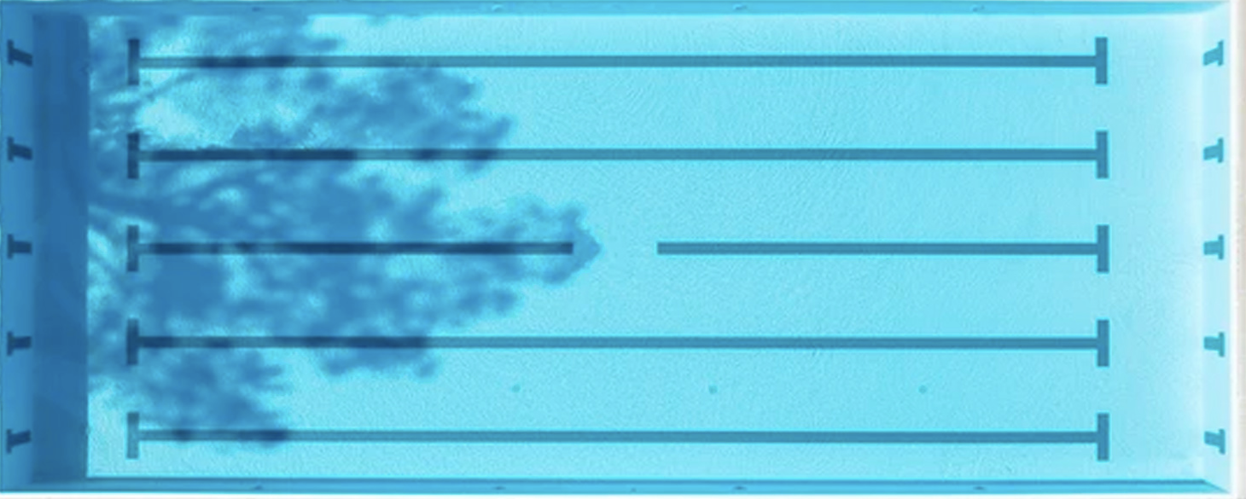
GRADERIAS PUBLICO
CESPED PUBLICO
PRESENTACION NADADORES
PISCINA
SECTOR CESPED - STANDS
PREMIACION
PARTIDAS
GRADERIAS NADADORES
SILLAS STADIO
MESA DE CONTROL
STADIO TV
COMISARIO
ENTRADA

Slide 11
8. Información jueces.
Juez General: Laura López.
Ubicación comisario.
Normas World Aquatics.
Información general.

Slide 12
9. Información mesa de control.
Natalia González:
Retiros.
Inscripción de relevos.
Resultados.

Slide 13
10: Varios.
No habrá pistas de soltura durante el torneo.
No se podrá usar la piscina de 25 mts. y tampoco la piscina pequeña open.
Stadio no dispone de estacionamientos dentro de recinto.
Presentarse a tiempo al llamado del oficial mayor.
Habrá stand con productos a la venta.
Habrá un kiosco disponible.

Slide 14
11. Drive.
Toda la información del torneo:
Series / Resultados / Convocatoria / Pistas de calentamiento, puntajes etc.
Pinchar el siguiente link:
https://fechida.cl/campeonato-info/?id=310

Slide 15
12. Pruebas Promocionales.
Solicitar acuerdo a los clubes para la participación de los deportistas Infantiles C

Slide 16
13. Preguntas y consultas.
Muchas gracias y nos vemos !!!

